Slide 1
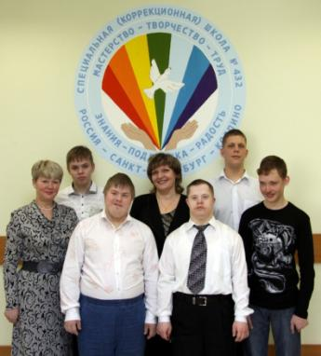
Конспект открытого внеклассного мероприятия
«8 Марта весело справим, Всех женщин с праздником поздравим»
Выполнила: Воспитатель высшей квалификационной категории
Иванова А.А

Slide 2
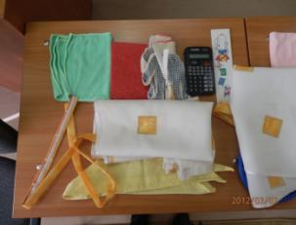
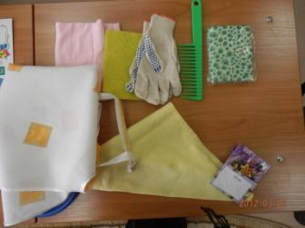

Slide 3
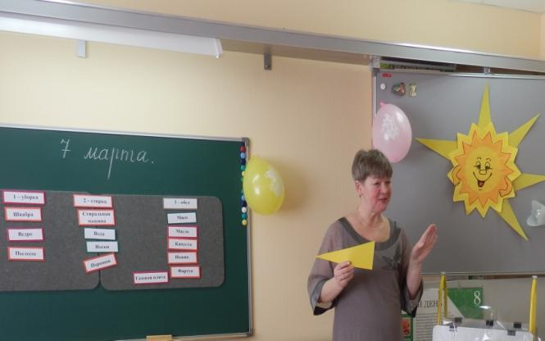
Посмотрите, какое у нас красивое солнышко. Оно согревает нас в классе и на улице. Сколько у солнышка ярких лучей, Столько у нас забав и затей.

Slide 4
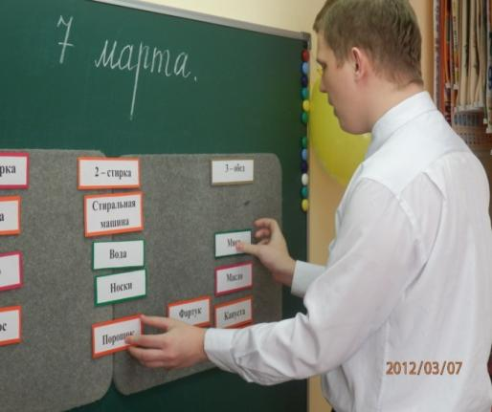
1 лучик и первый вопрос: Чем занимается дома мама, бабушка, любая женщина?
Для игры нужны 3 участника. Первый участник выбирает слова – предметы для уборки; второй – для стирки; а третий для приготовления обеда. Около каждого слова нужно поставить нужную карточку.

Slide 5
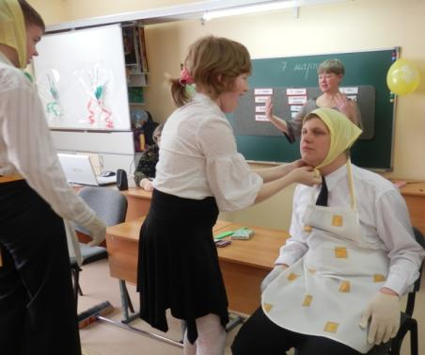
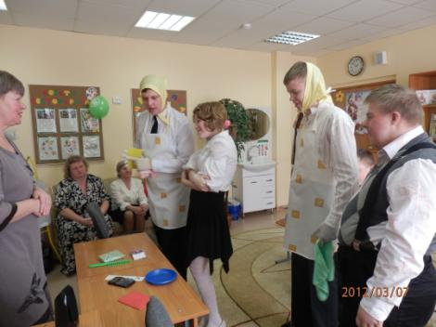
2 лучик: Состязание «Кто быстрее приготовится к уборке квартиры»

Slide 6
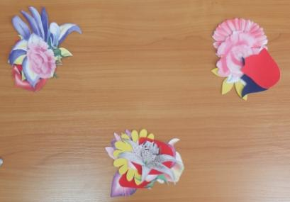
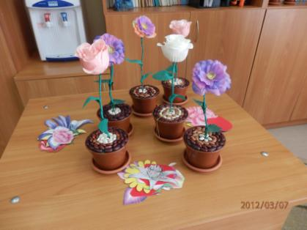
3 лучик: Все женщины очень любят цветы
Игра: «Подскажи словечко»
Воспитатель: Бутон – для красы, Шипы – для угрозы. Цветка не найти красивее …
Дети: Розы

Slide 7
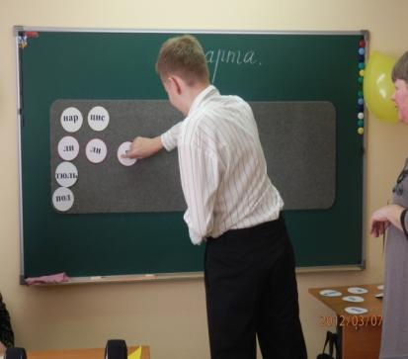
4 лучик: Дидактическая игра «Собери целое слово из слогов»
Инструкция:
На столе лежат слоги. Дети должны сложить из них названия цветов и прочитать.

Slide 8
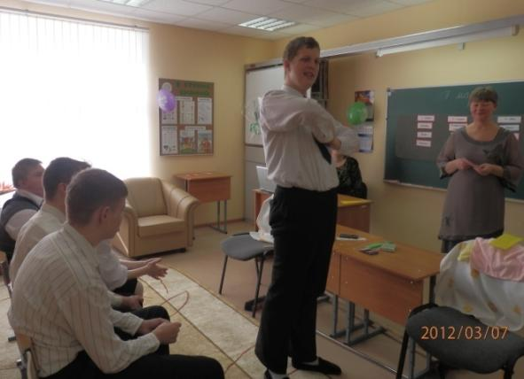
5 лучик: «Дети приготовили для своих мам стихи»
Читают стихотворение Женя, Толя, Владик.

Slide 9
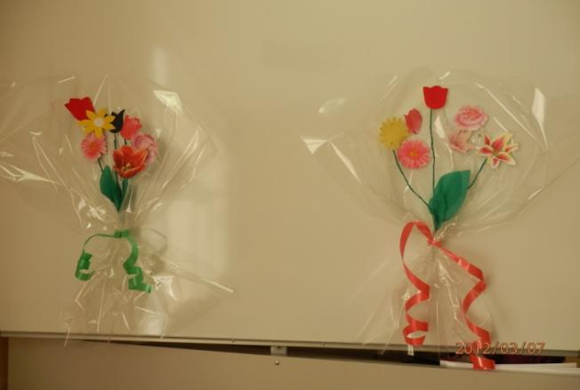
6 лучик: «Собери букет»
Посмотрите, какие красивые получились букеты, это для вас дорогие наши мамы, бабушки. Какие добрые слова можно сказать им в этот день.

Slide 10
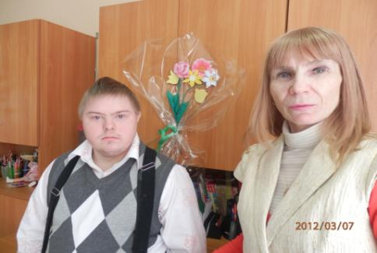
Дети: Поздравляют мам и бабушек, дарят подарки.

